Slide 1
Customer Churn Analytics
Ana Maria Pego Pinheiro

Slide 2
Introdução
01
Tratamento dos Dados
02
Sumário
04
Gráficos
Análise dos Dados
03
05
Modelagem Preditiva
06
Árvore de Decisão

Slide 3
01
Introdução

Slide 4
A rotatividade (churn) de clientes ocorre quando clientes ou assinantes param de fazer negócios com uma empresa ou serviço. Também é conhecido como perda de clientes ou taxa de cancelamento. Neste projeto, vamos prever a rotatividade (churn) de clientes usando um conjunto de dados de telecomunicações. Usaremos a regressão logística, a árvore de decisão e a Random Forest como modelos de Machine Learning. Usaremos um dataset oferecido gratuitamente no portal IBM Sample Data Sets. Cada linha representa um cliente e cada coluna contém os atributos desse cliente.
Dados:Telco-Customer-Churn

Slide 5
02
Tratamento dos Dados

Slide 6
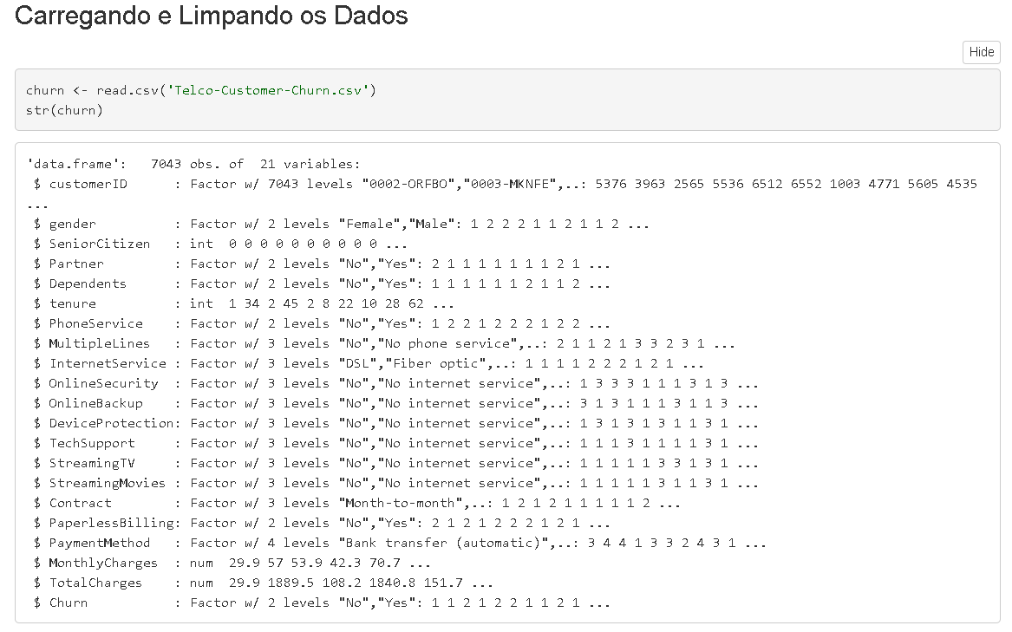

Slide 7
Para que a análise dos dados seja feita corretamente precisamos tratá-los:
Removemos colunas indesejadas
Tratamos colunas com valores binários
Definimos o tempo de permanência em cinco grupos diferentes

Slide 8
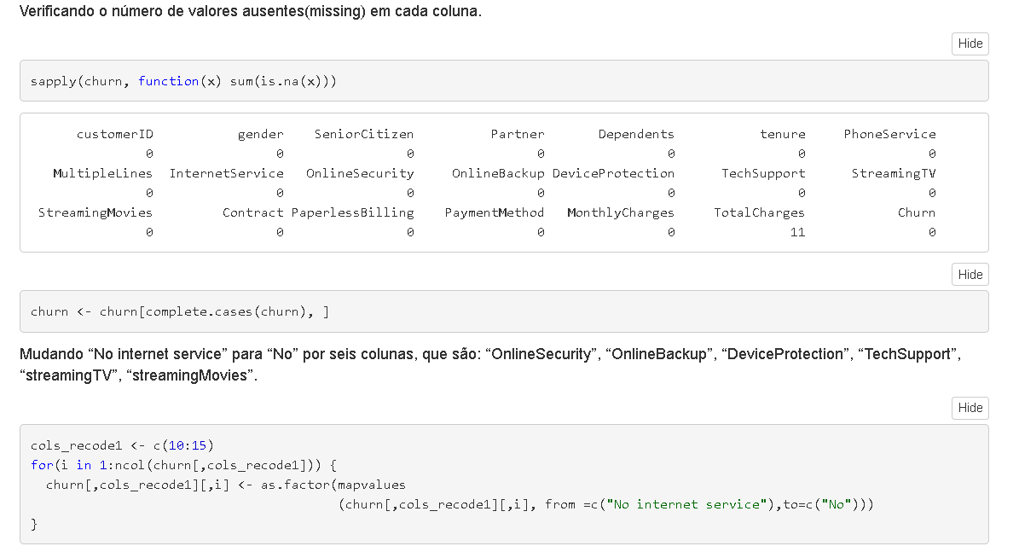

Slide 9
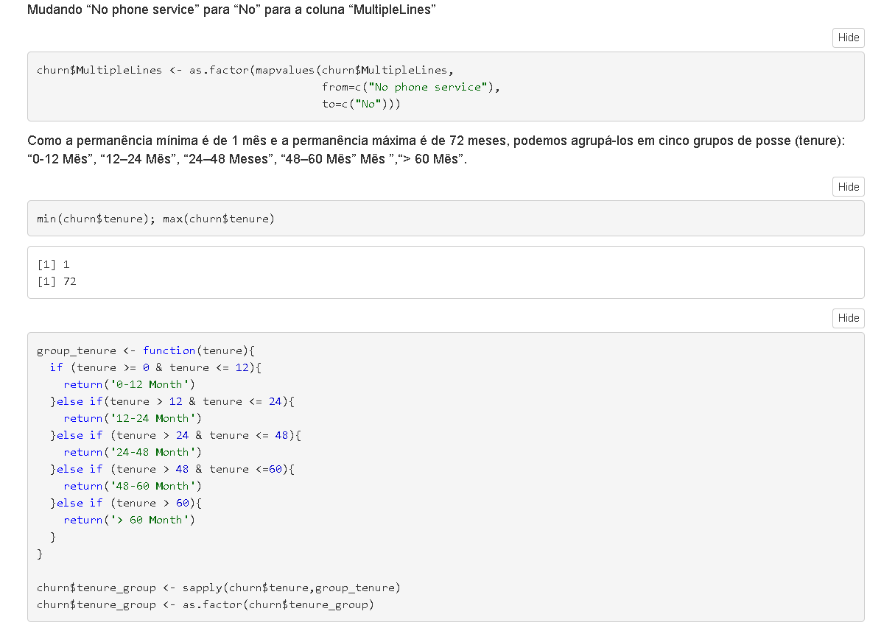

Slide 10
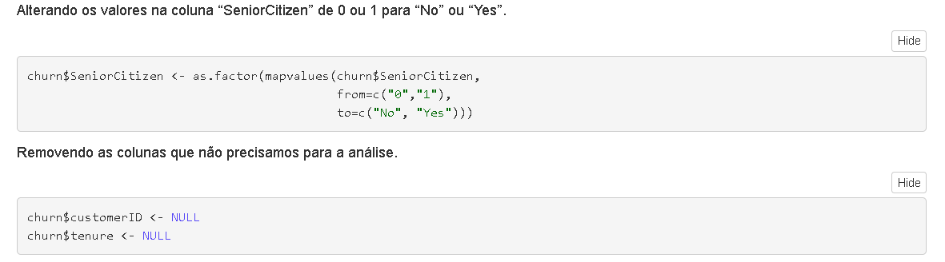

Slide 11
03
Análise exploratória de dados e seleção de recursos

Slide 12
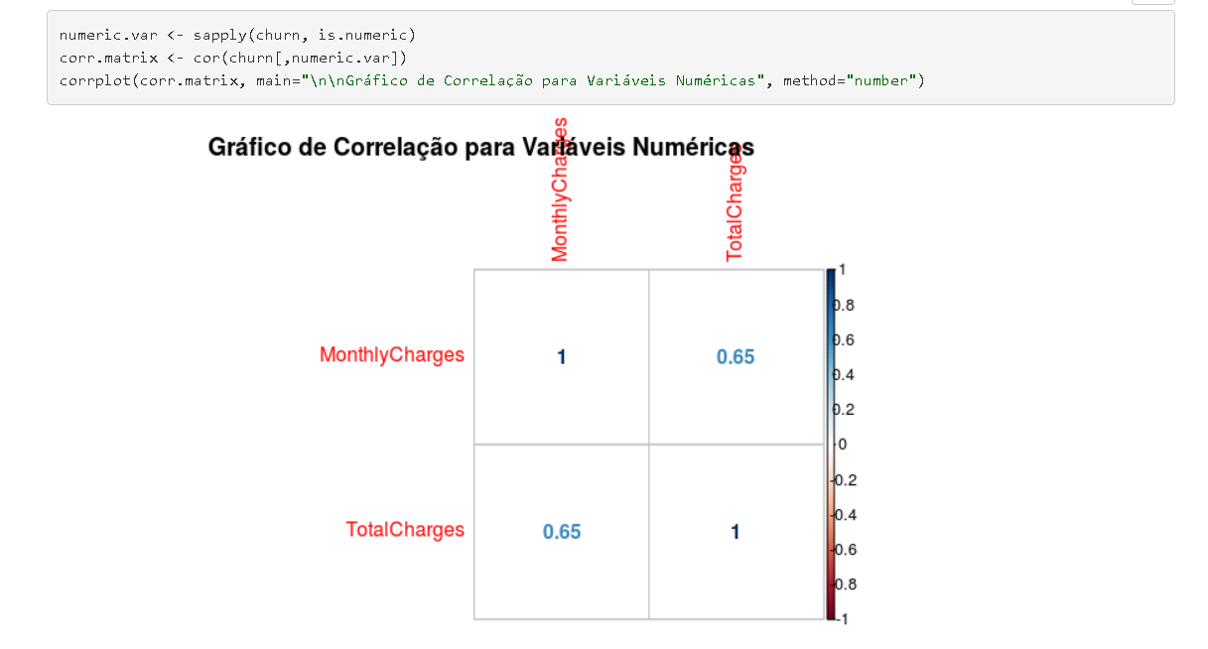
Correlação entre variáveis numéricas

Slide 13
Os encargos mensais e os encargos totais estão correlacionados. Então, um deles será removido do modelo.

Slide 14
04
Gráficos

Slide 15
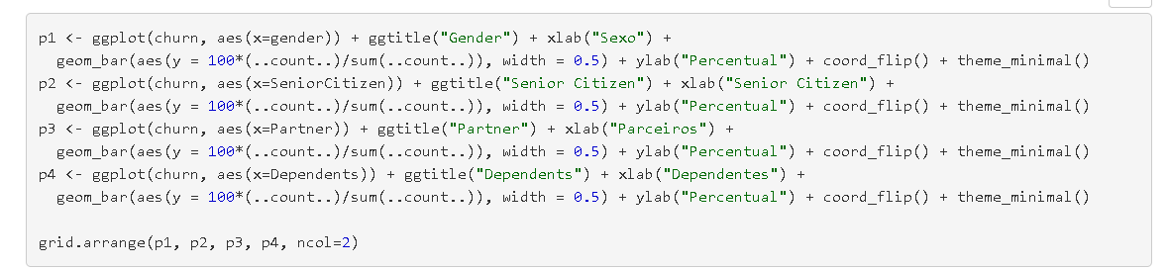
Gráficos de barra de variáveis categóricas
Sexo, Senior Citizen, Parceiros e Dependentes

Slide 16
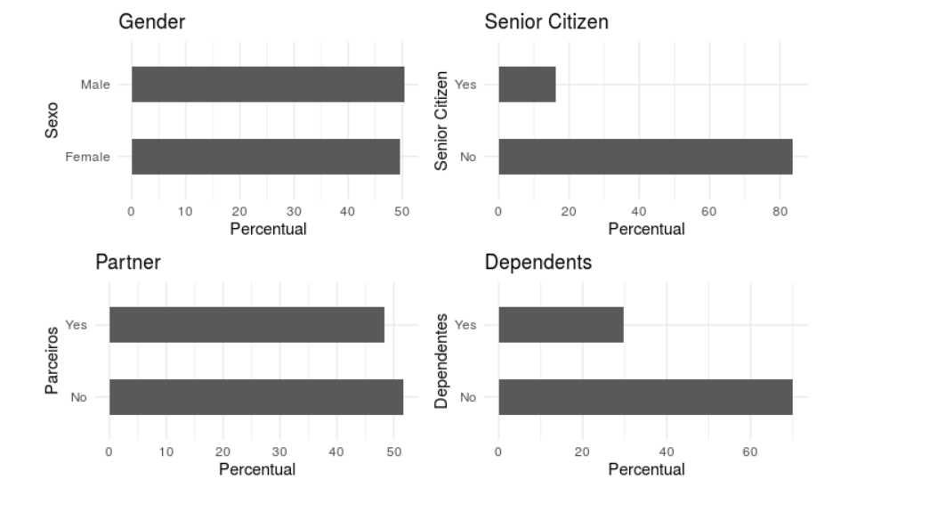
Gráficos de barra de variáveis categóricas

Slide 17
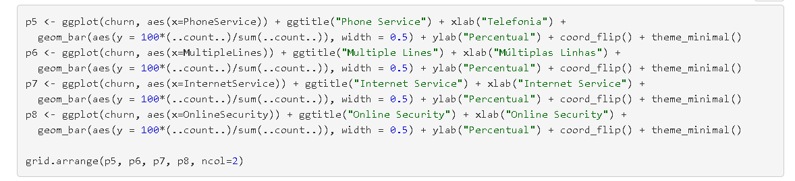
Gráficos de barra de variáveis categóricas
Telefonia, Múltiplas linhas, Internet e Segurança Online

Slide 18
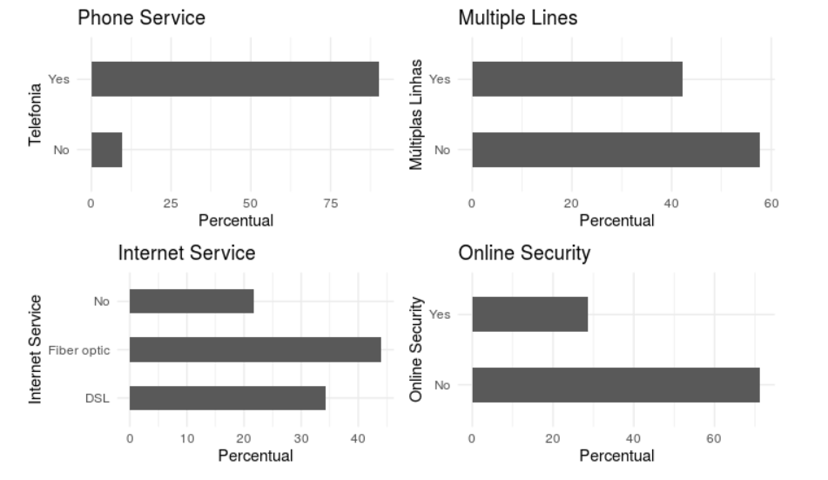
Gráficos de barra de variáveis categóricas

Slide 19
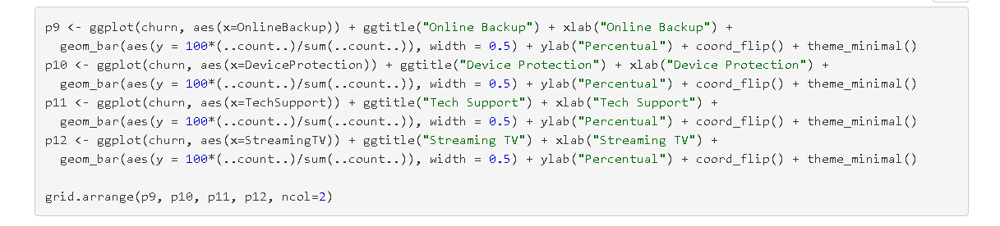
Gráficos de barra de variáveis categóricas
Backup Online, Proteção do dispositivo, Suporte Técnico e Streaming de TV

Slide 20
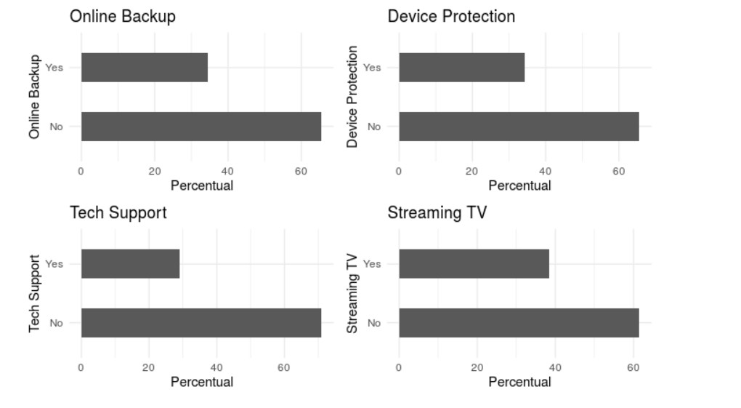
Gráficos de barra de variáveis categóricas

Slide 21
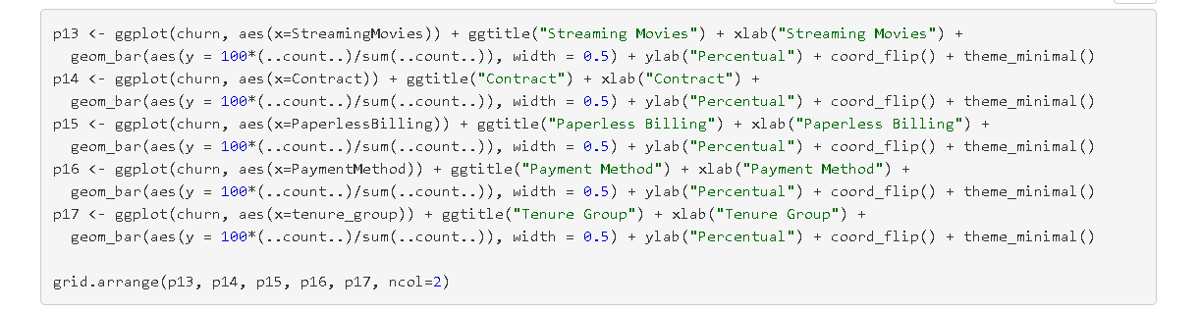
Gráficos de barra de variáveis categóricas
Streaming de filmes, Fatura sem papel, Método de pagamento, Tipo de Contrato e Tempo de permanência

Slide 22
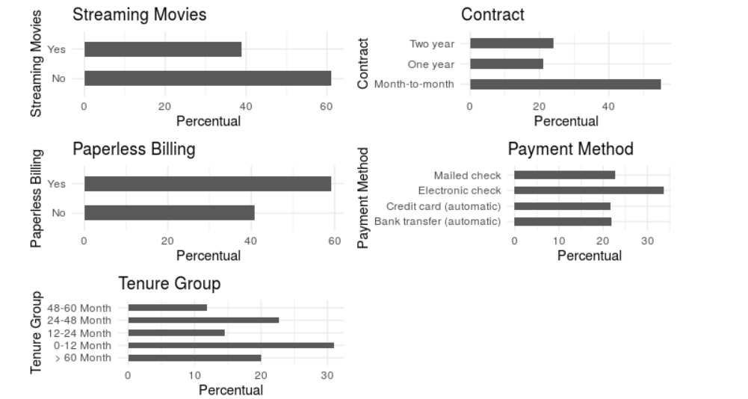
Gráficos de barra de variáveis categóricas

Slide 23
Todas as variáveis categóricas parecem ter uma distribuição razoavelmente ampla,
então todas elas serão mantidas para análise posterior.

Slide 24
05
Modelagem Preditiva

Slide 25
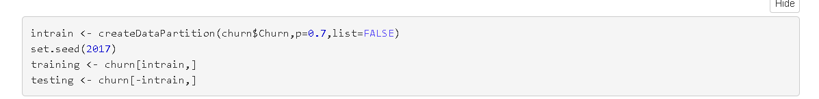
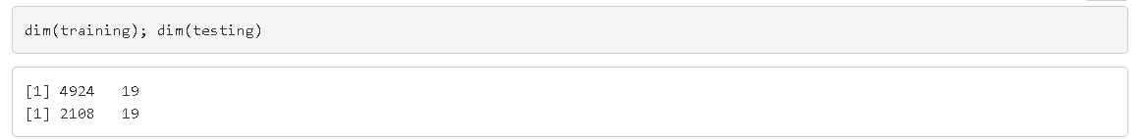
Regressão Logística
Dividimos os dados em conjuntos de treino e teste
Confirmando se a divisão está correta

Slide 26
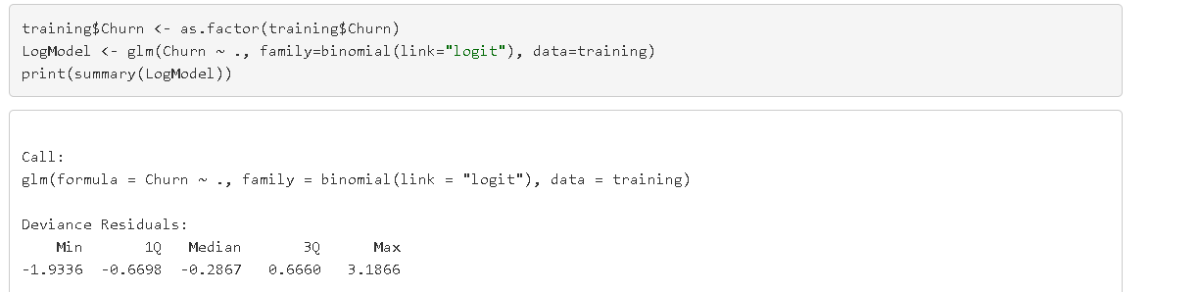
Regressão Logística
Treinando o modelo

Slide 27
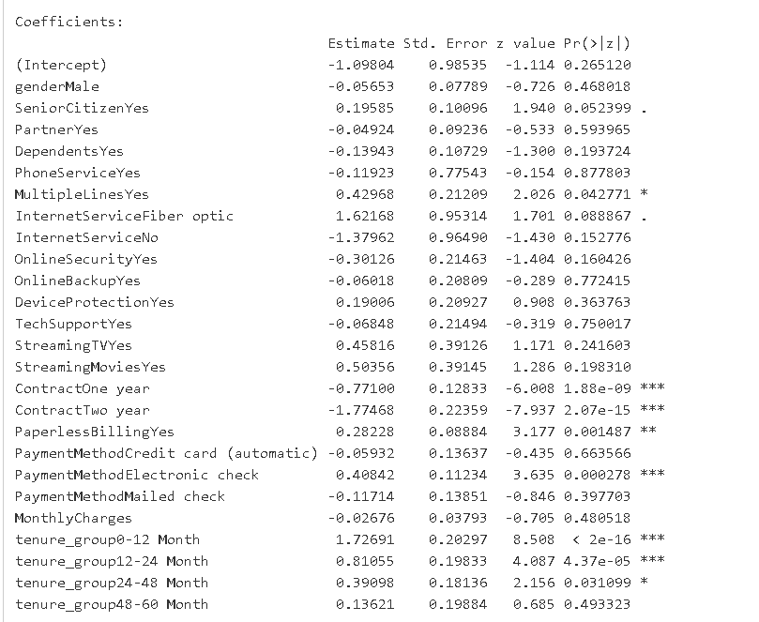
Regressão Logística
Treinando o modelo

Slide 28
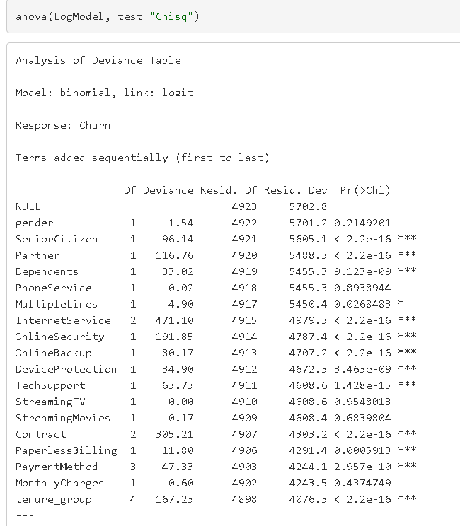
Análise de Variância - ANOVA
Os três principais recursos mais relevantes incluem Contract, tenure_group e PaperlessBilling.

Slide 29
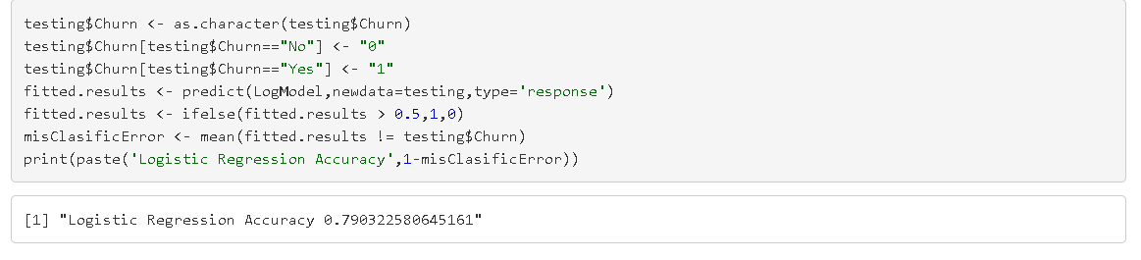
Análise de Variância - ANOVA
Analisando a tabela de variância, podemos ver a queda no desvio ao adicionar uma variável de cada vez.
Adicionar InternetService, Contract e tenure_group reduz significativamente o desvio residual.
As outras variáveis, como PaymentMethod e Dependents, parecem melhorar com menos significância o modelo, embora todos tenham valores p baixos.

Slide 30
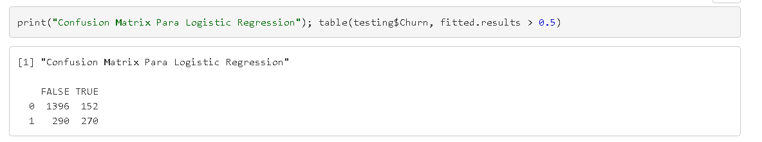
Matriz de Confusão de Regressão Logística

Slide 31
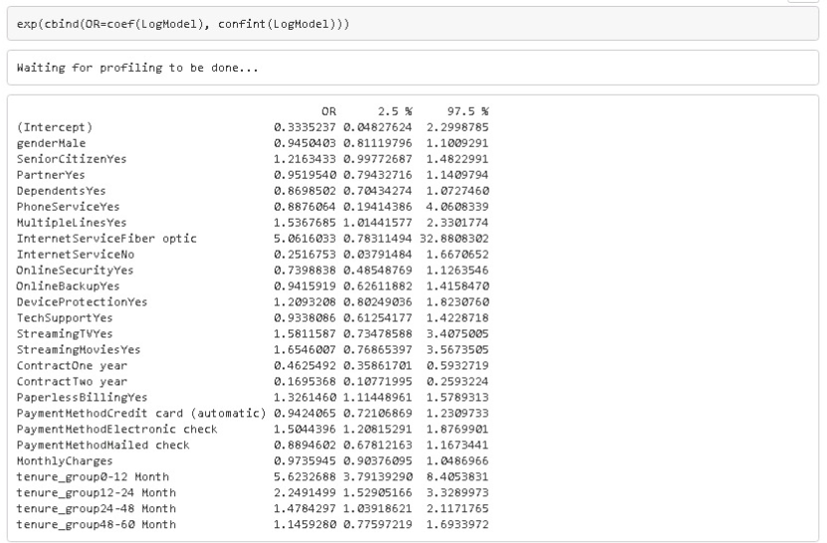
Odds Ratio
Odds Ratio é a chance de um evento acontecer
Para cada aumento de unidade no encargo mensal (MonthlyCharges), há uma redução de 2,5% na probabilidade do cliente cancelar a assinatura

Slide 32
06
Árvore de Decisão

Slide 33
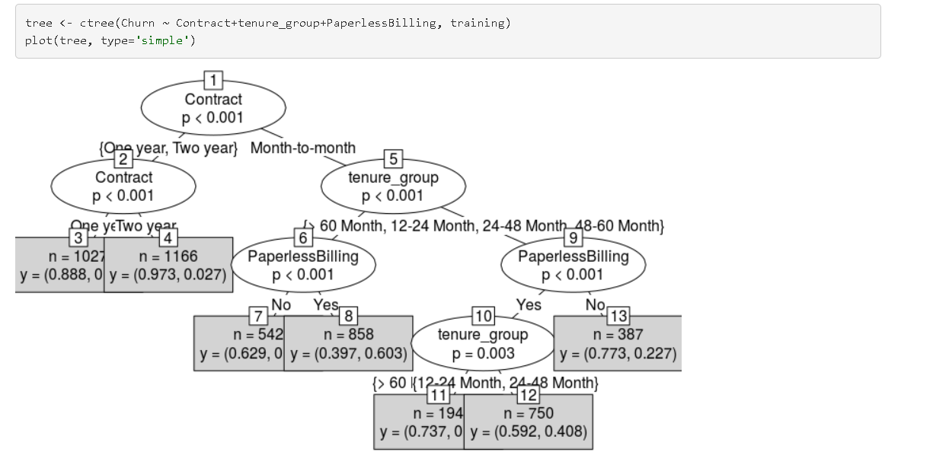
Árvore de Decisão
Para fins de ilustração, usamos apenas três variáveis para plotar árvores de decisão, elas são “Contrato”, “tenure_group” e “PaperlessBilling”

Slide 34
Árvore de Decisão
Das três variáveis que usamos, o Contrato é a variável mais importante para prever a rotatividade de clientes.
Se um cliente em um contrato de um ano ou de dois anos, não importa se ele tem ou não a PapelessBilling, ele é menos propenso a se cancelar a assinatura.
Por outro lado, se um cliente estiver em um contrato mensal, e no grupo de posse de 0 a 12 meses, e usando o PaperlessBilling, esse cliente terá mais chances de cancelar a assinatura.

Slide 35
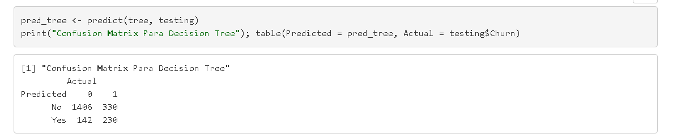
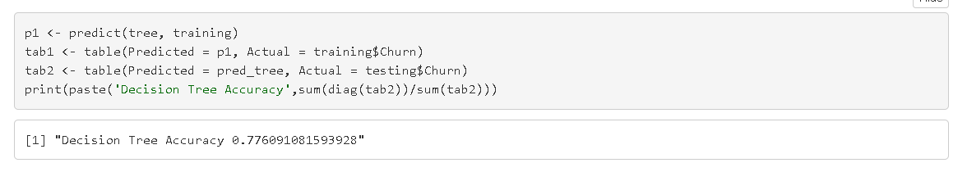
Matriz de Confusão da Árvore de Decisão
Precisão da Árvore de Decisão

Slide 36
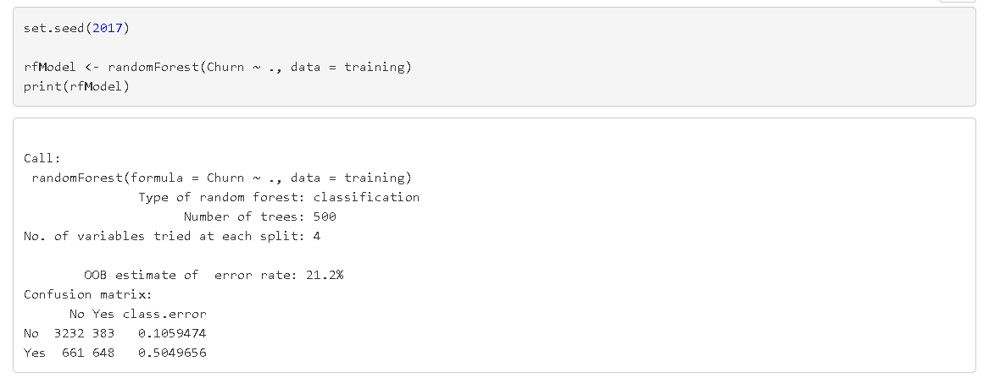
Random Forest
A previsão é muito boa ao prever “Não”. A taxa de erros é muito maior quando se prevê “sim”.

Slide 37
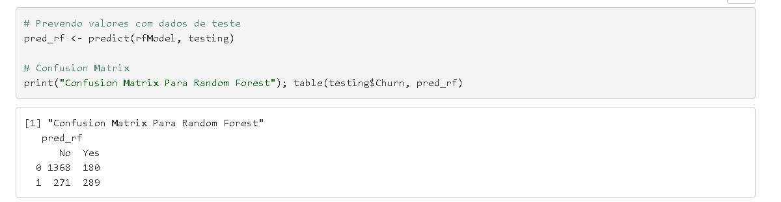
Matriz de Confusão da Random Forest

Slide 38
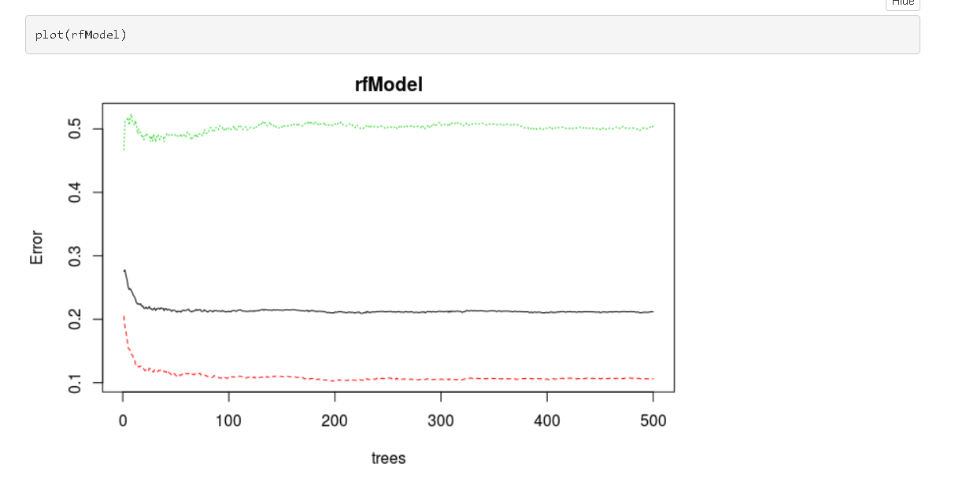
Taxa de erro para Random Forest

Slide 39
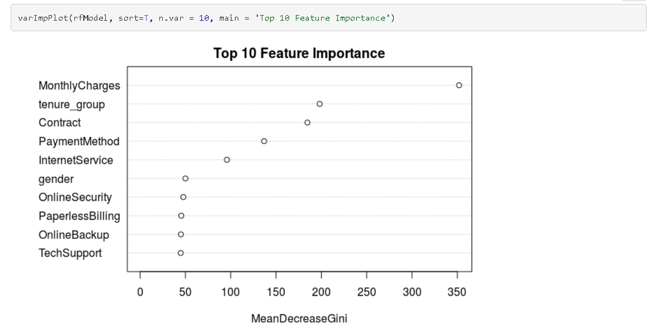
Recursos mais importantes

